Slide 1
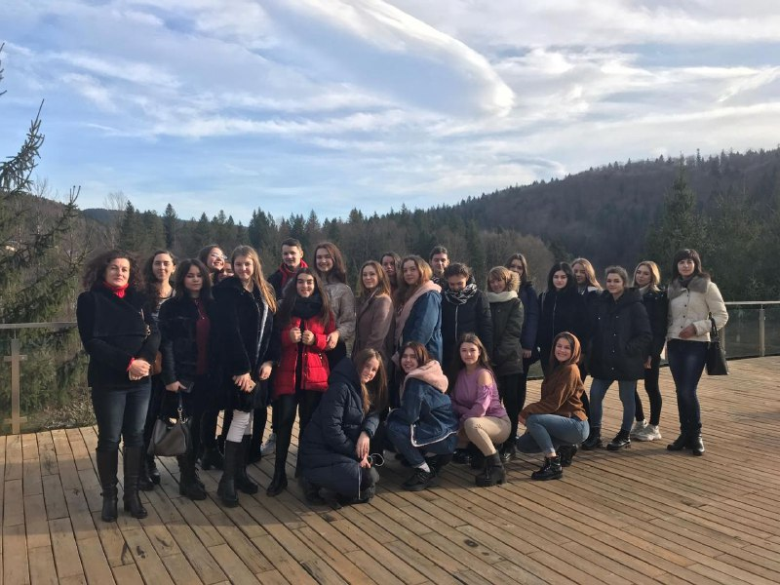
Щасливими сторінками першої практики
Підготували студенти групи Т-21

Slide 2
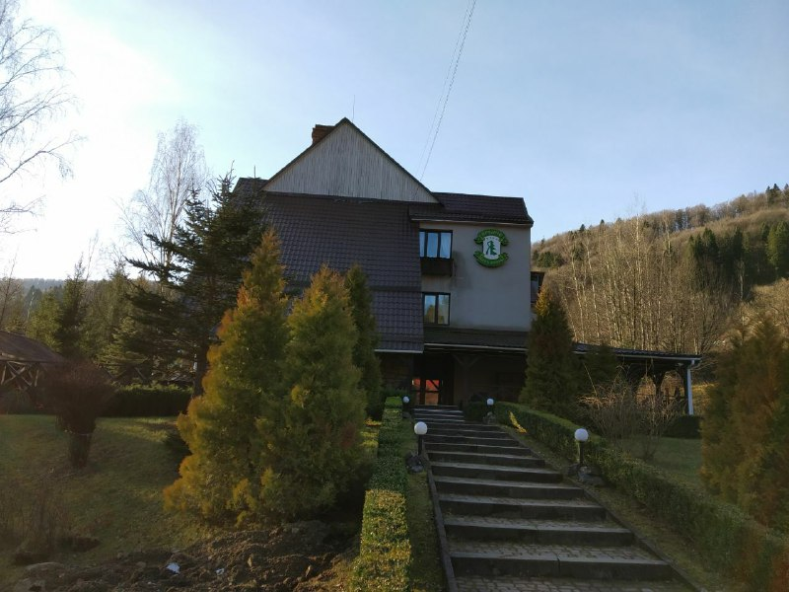
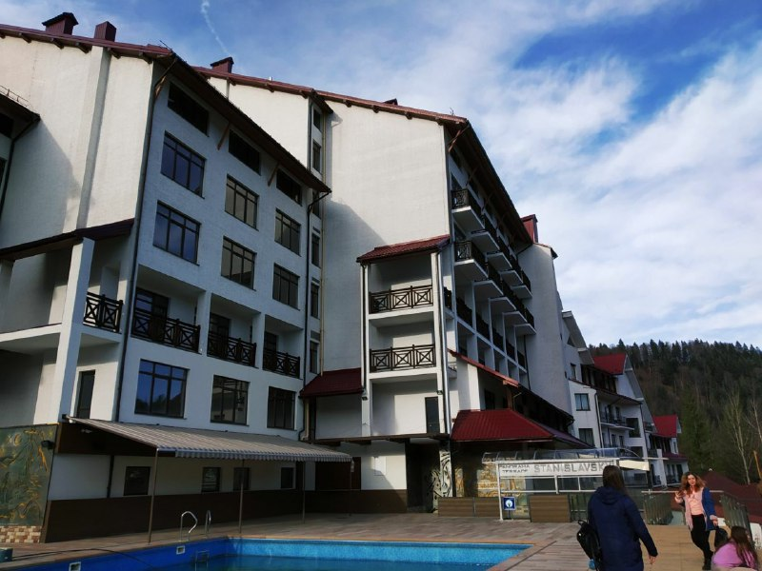
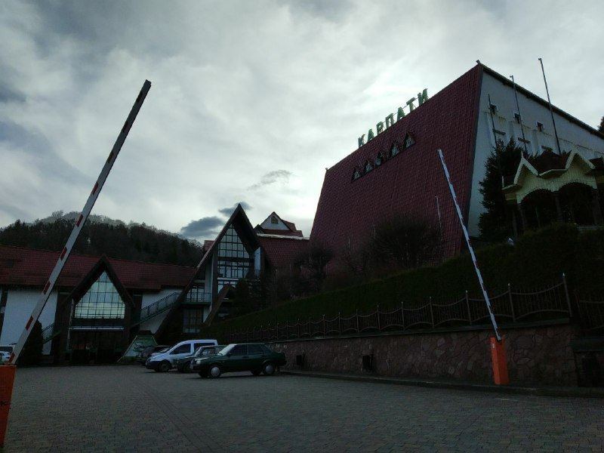
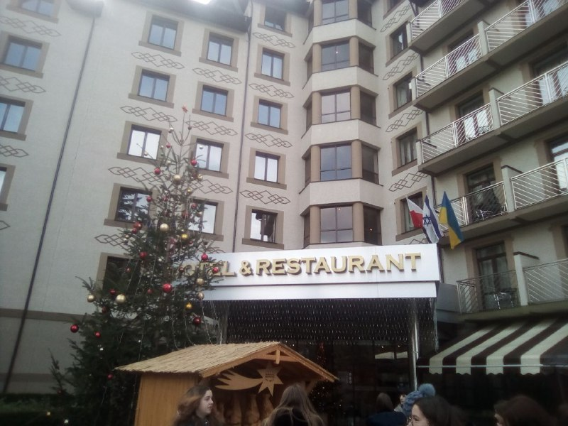
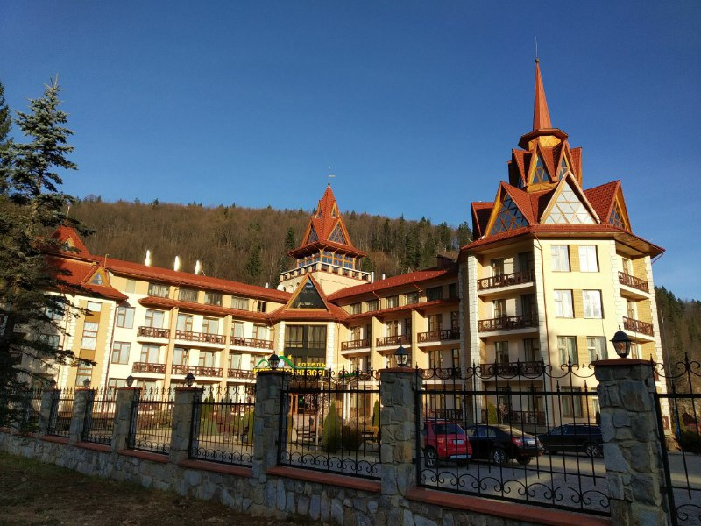
Ми відвідали 5 готелів в м. Яремче
Клуб-готель "Яремче"
Станіславський
Карпати
Romantik
Карпатські Зорі

Slide 3
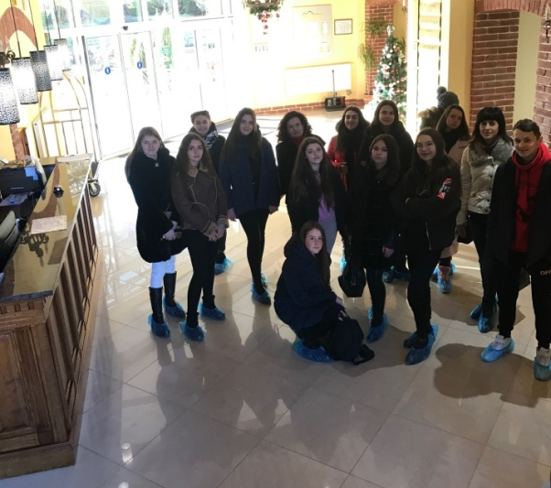
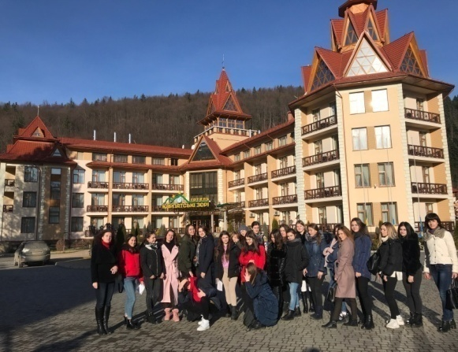
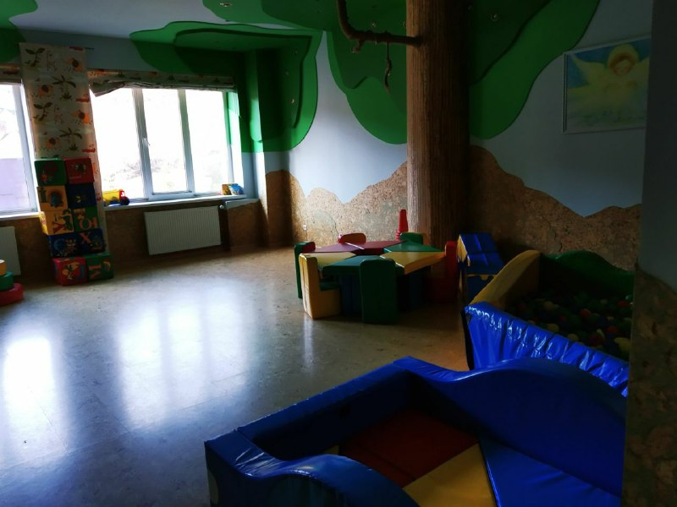
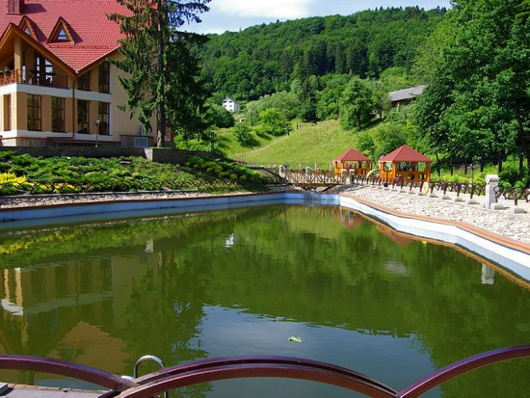
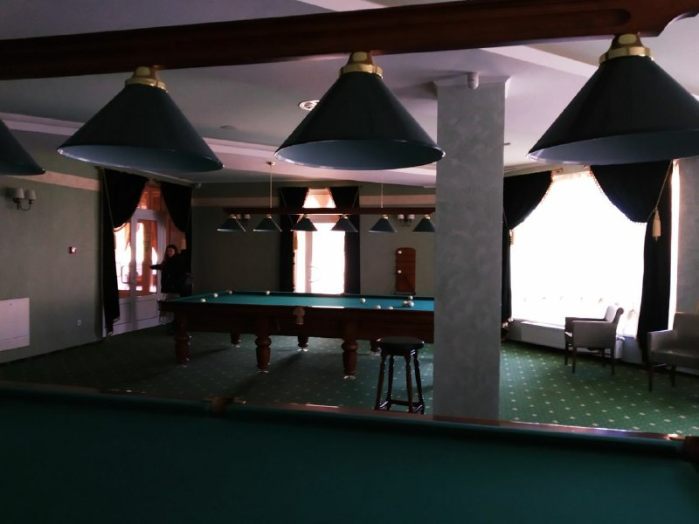
Карпатські Зорі
«Карпатські Зорі» розташовані в самому центрі Карпат — м. Яремче. Готель являє собою сучасний оздоровчий комплекс з сауною, басейном, ресторанним та спа-комплексами. Готель в Яремче, «Карпатські Зорі» розташований у мальовничому куточку України, оточений захоплюючими краєвидами Карпатських гір та річок.

Slide 4
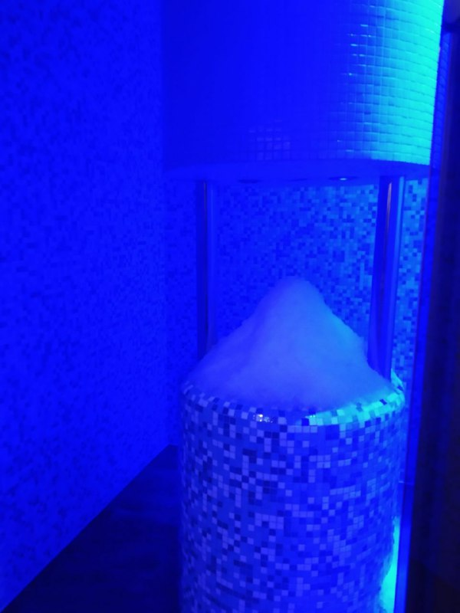
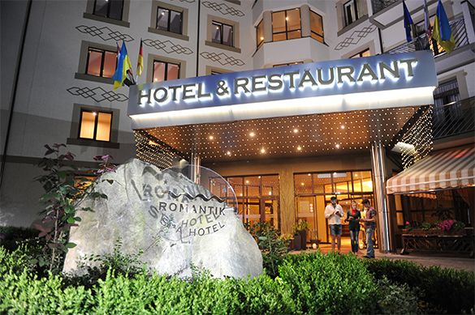
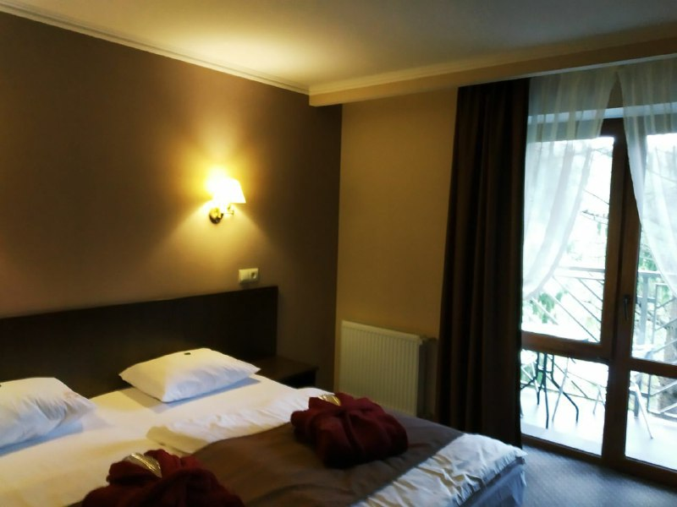
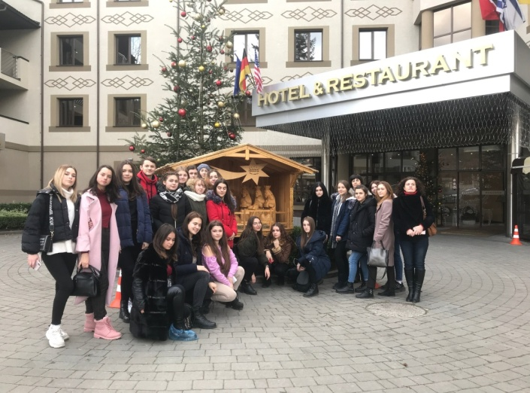
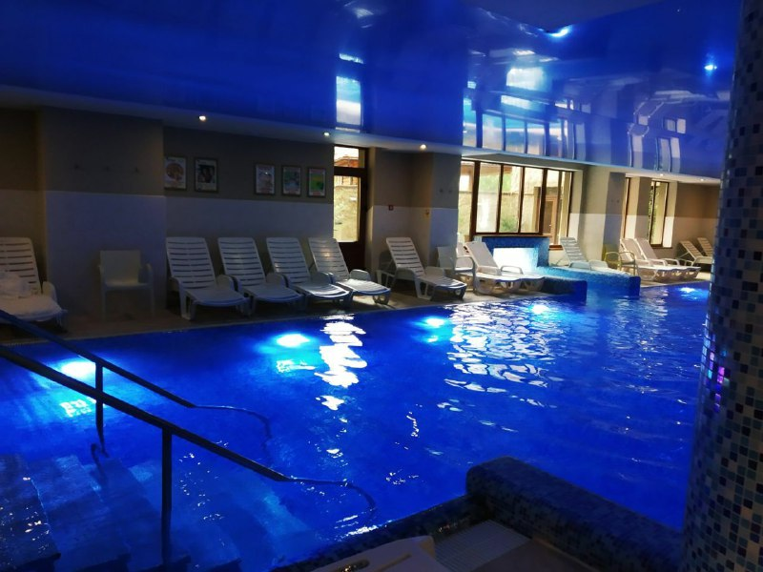
Romantik
Цей готель розташований в оточенні Карпатських гір у мальовничому містечку Яремче. До послуг гостей спа-готелю Romantik безкоштовний Wi-Fi і накритий та відкритий плавальні басейни. Класичні номери готелю з килимовим покриттям зі смаком оформлено у теплих тонах. У кожному помешканні є телевізор із плоским екраном, міні-бар і балкон. У ресторані спа-готелю Romantik подають страви української та європейської кухонь. Напої можна замовити в лобі-барі.

Slide 5
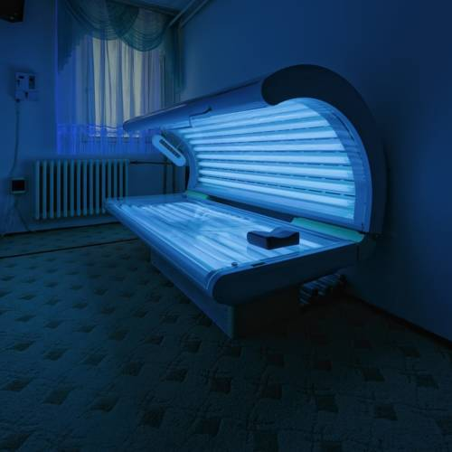
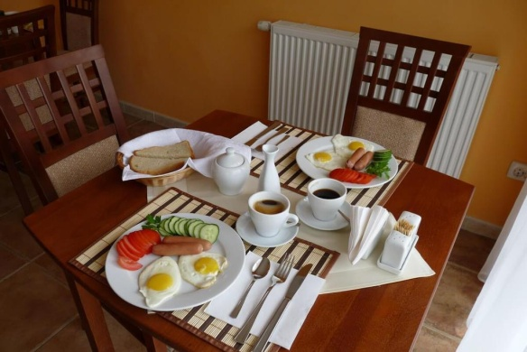
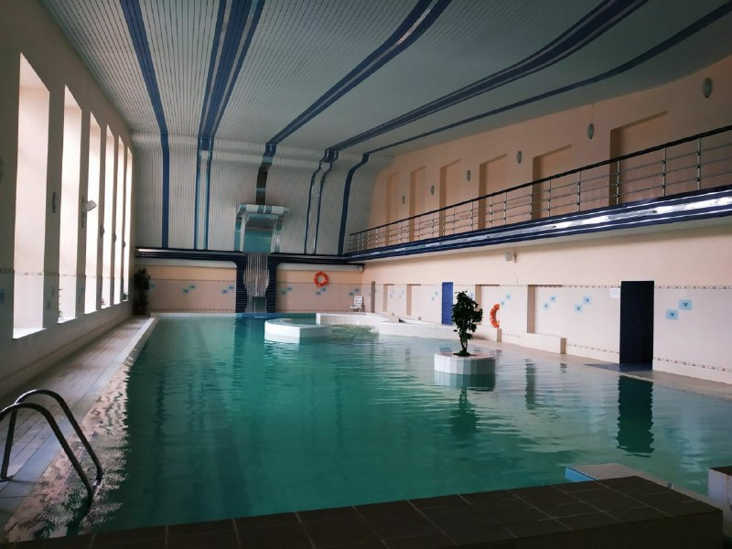
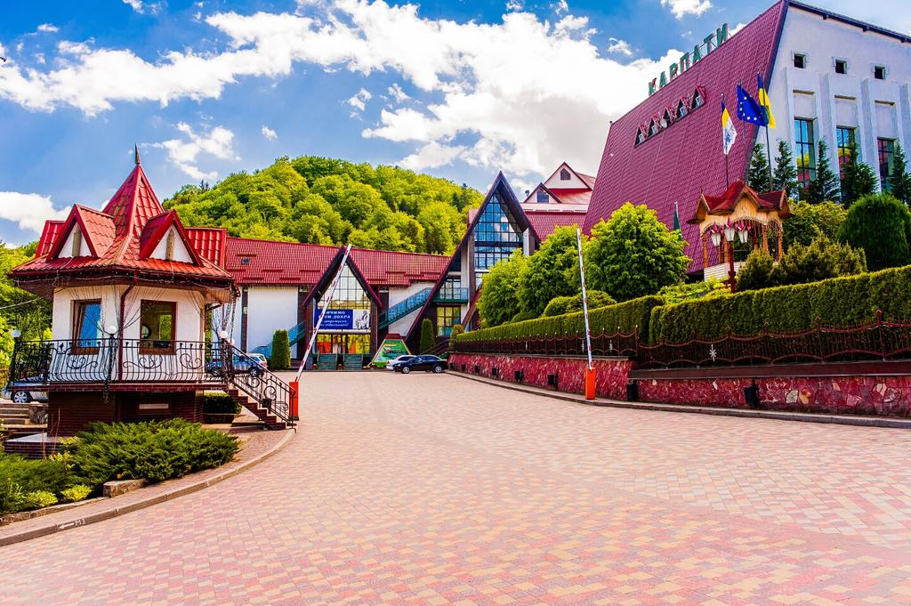
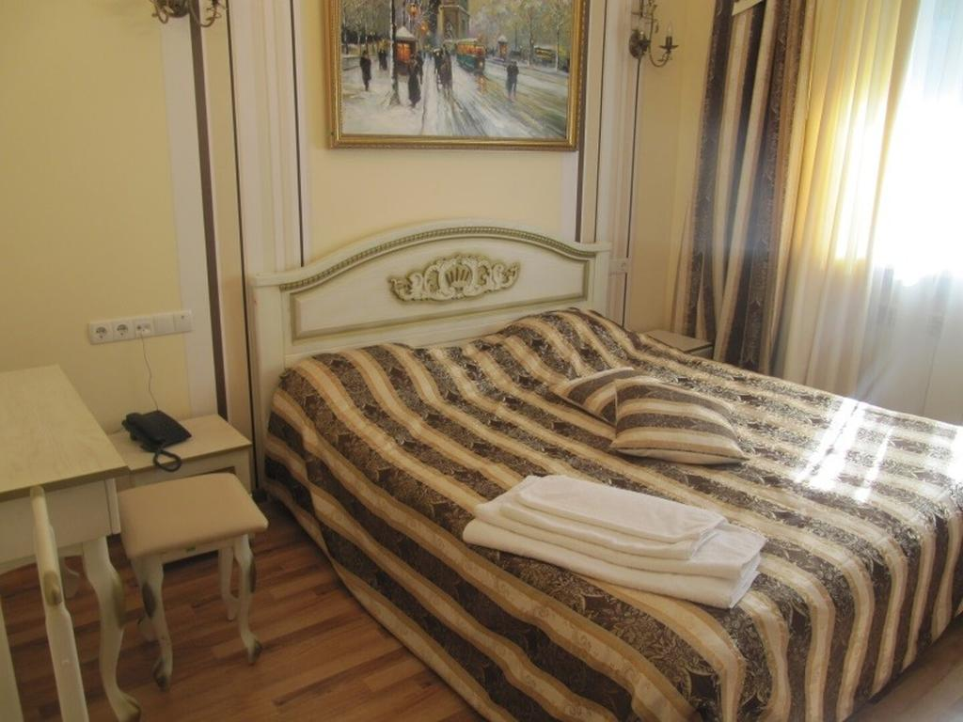
Карпати
Чотиризірковий готель "Карпати" розташований в місті Яремче. На території помешкання облаштовано сад та ресторан. Тут також працює цілодобова стійка реєстрації, здійснюється обслуговування номерів і надається безплатний Wi-Fi. Крім того, до послуг гостей закладу безкоштовна приватна парковка та платний трансфер з/до аеропорту.
Щоранку в помешканні подають сніданок "шведський стіл".

Slide 6
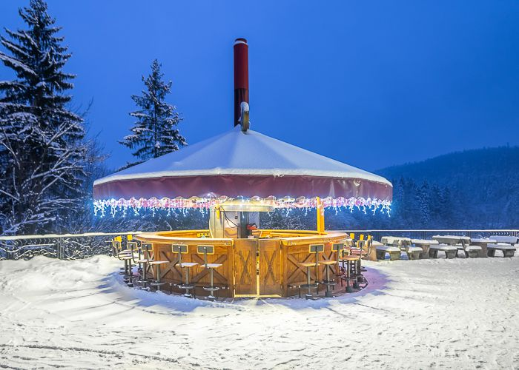
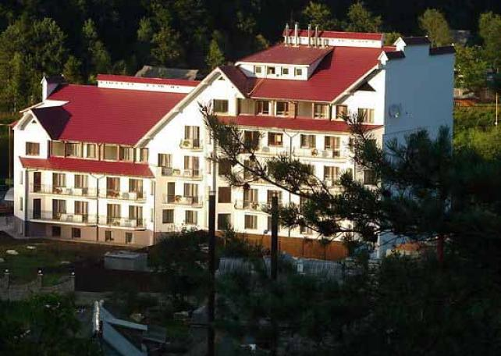
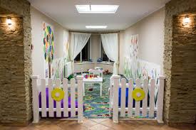
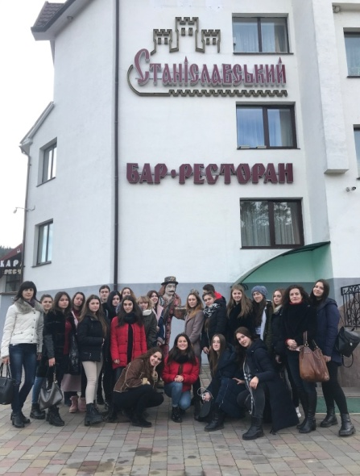
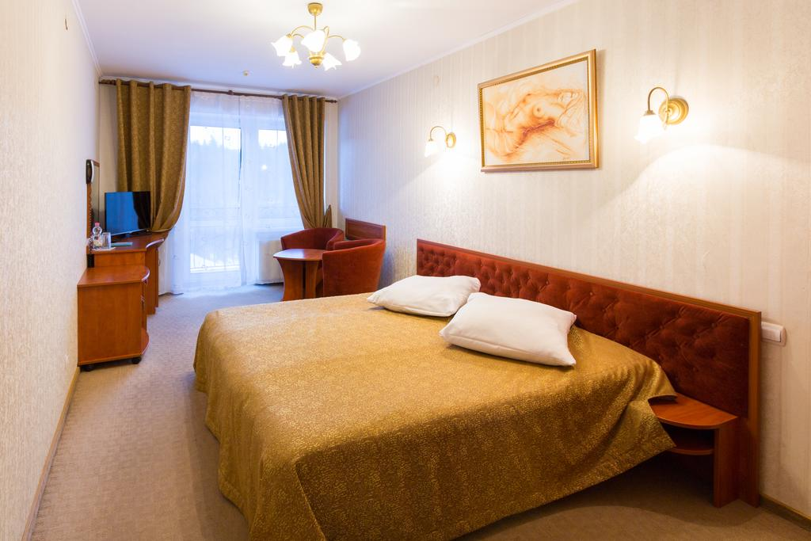
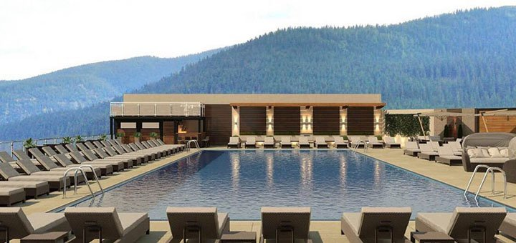
Станіславський
Готель "VitaPark Станіславський" розташований на березі річки Прут, в мальовничому куточку м. Яремче в оточенні вічнозелених лісів та Карпатських гір. Готель пропонує гостям затишні і світлі номери, в яких є все необхідне для комфортного проживання: двоспальні або односпальні ліжка, телевізори, міні-сейфи, холодильники, шафи, тумбочки, в деяких номерах також дивани та крісла.

Slide 7
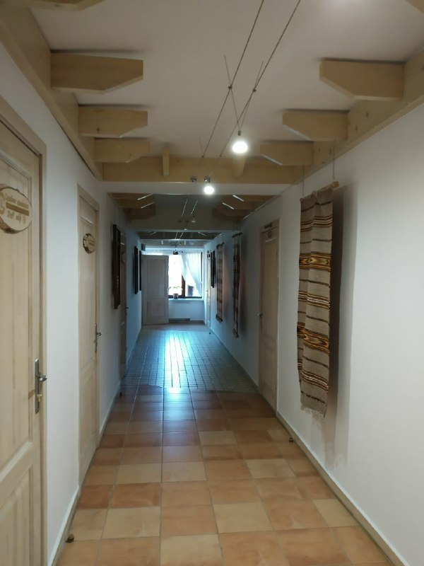
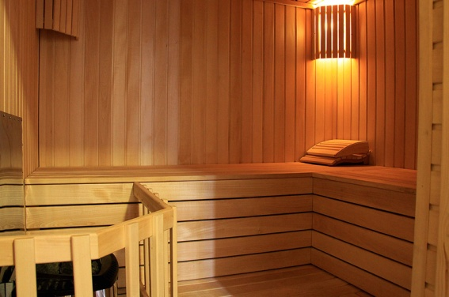
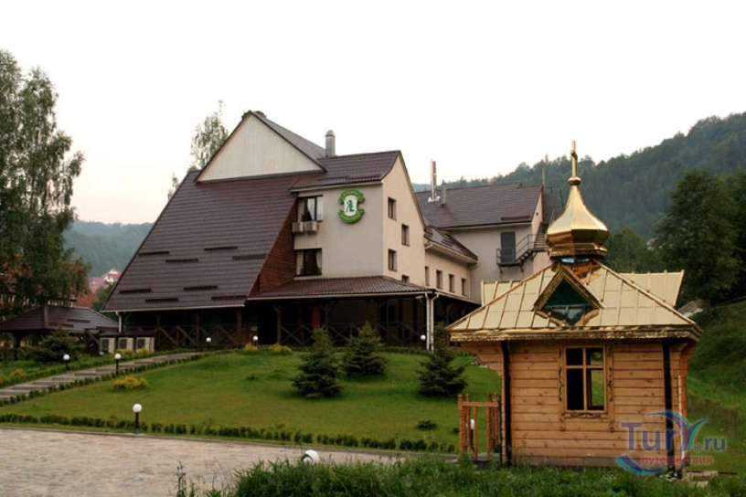
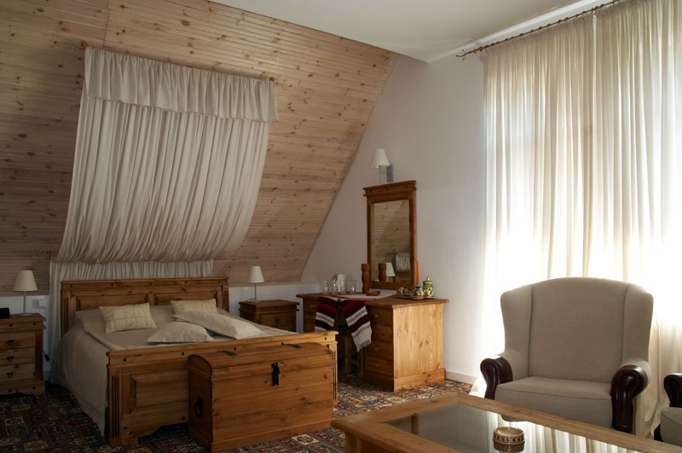
Клуб-готель "Яремче"
Клуб-готель "Яремче" знаходиться в курортній частині м. Яремче на висоті 550 метрів над рівнем моря. Територія клуба-готеля з неповторним ландшафтним дизайном та оригінальними архітектурними формами гармонійно вписується в чарівну красу навколишніх Карпатських гір.

Slide 8
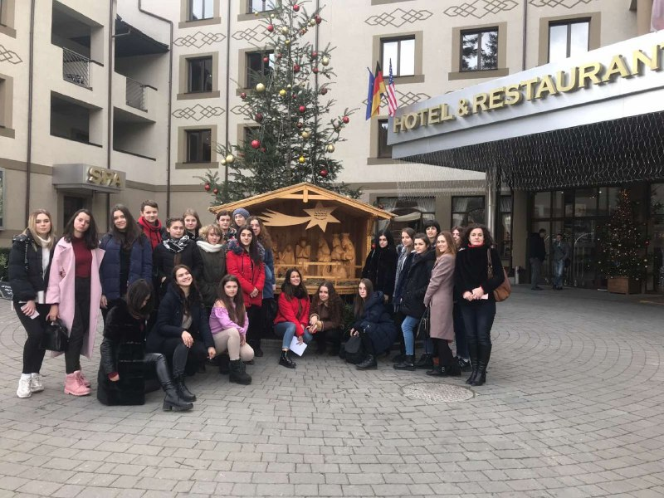
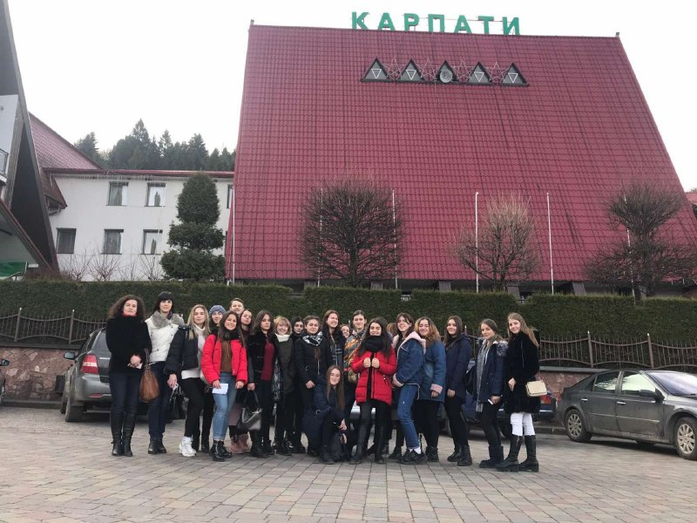
Ми вдячні викладачам за організацію поїздки.
Ми провели дуже гарно час.
Дізналися багато корисного про готельну діяльність.
Практика ще більше додала стимулу навчатися.

Slide 9
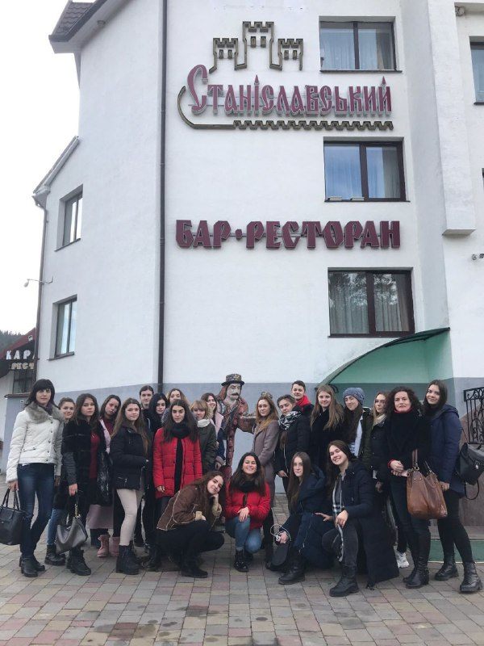
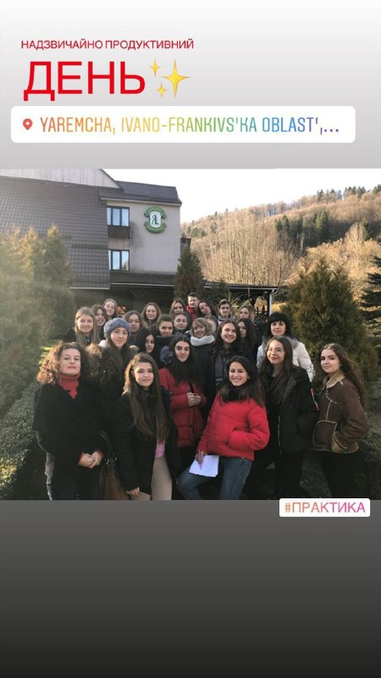

Slide 11
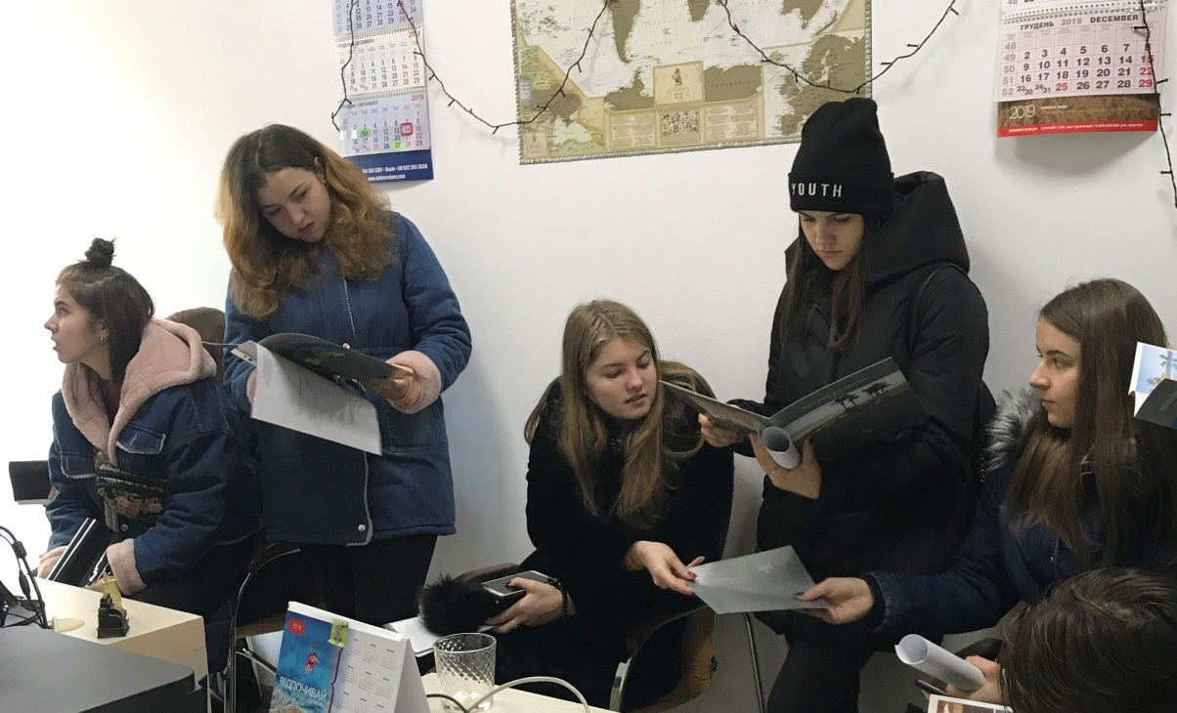
Навчальна практика
в туристичній агенції “Cузір’я туризму”

Slide 12
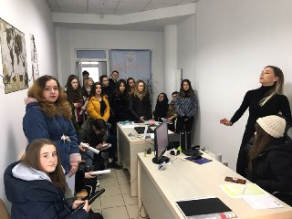
Чудовий дружній колектив, який ознайомив нас з сферою туристичного обслуговування. Завдяки цим людям ми переконалися, що вибрали саме ту професію яка нам до душі.

Slide 13
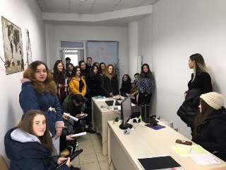
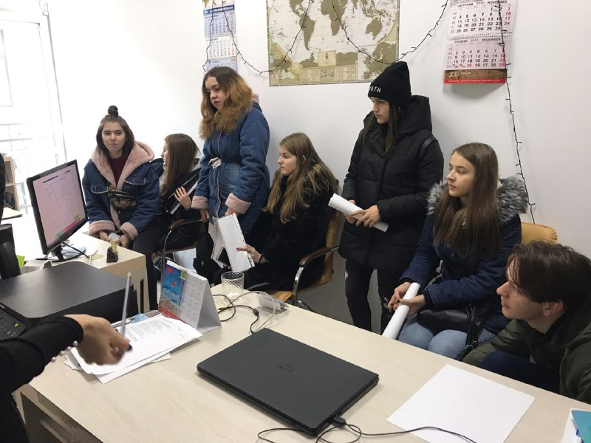
Ми навчилися працювати з системою бронєвання «Ittour».
Дізналися багато нового про професію яку ми здобуваємо.

Slide 14
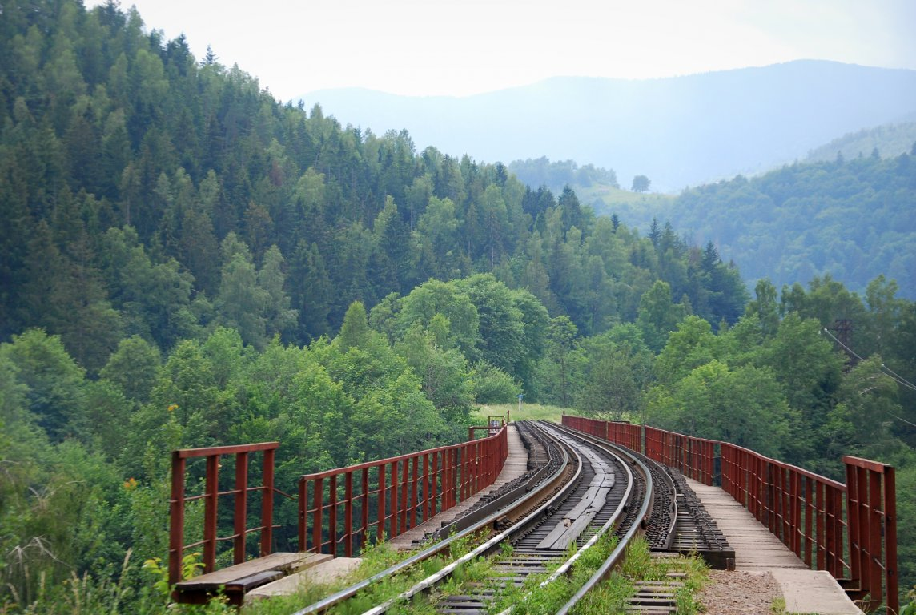
Дякуємо за увагу.

